Slide 1
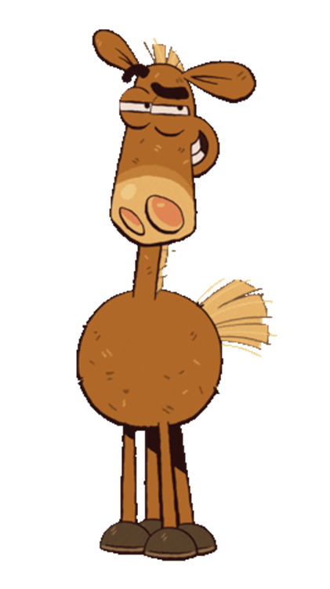
Modul 5
Stævne-parat – Niveau 1

Slide 2
Power point og Video
Dette materiale er udarbejdet i samarbejde med Morsø Rideklubs bestyrelse, samt klubbens daglig leder, undervisere og staldpersonale.
Det opfordres at man kigger power pointet igennem først og ser videoen bagefter.
God fornøjelse ☺

Slide 3
Indhold
Ridestævne hos Morsø Rideklub for Mini-putter, begynder og letøvede
Gennemgang af klasser
Mini-put kommandoridning
Kommando ridning
Forhindringsbane LET
LD1 og LD2 *Med og uden opråber*
Hvad skal man have på af udstyr?
Sikkerhedsgodkendt udstyr
”Det fine tøj”
Hvad skal man være opmærksom på før stævnet?
Tilmelding til stævnet
Valg af klasser
Klargøring af hest/pony
Startliste
Hvad skal man være opmærksom på, på dagen?
Opvarmning
Hvad sker der når man kommer på banen og skal ride sit program?
Startsignal
Hvad sker der, når man har redet sit program?
Efter programmet
Præmieoverrækkelse
Kritikker

Slide 4
Ridestævne hos Morsø Rideklub for Mini-putter, begynder og letøvede
Kære alle elever! Dette er en gennemgang af hvad der kommer til at ske, når i skal til at ride stævner hos Morsø Rideklub.
Vi afholder ca. 4 stævner om året for vores elever, og her har ALLE mulighed for at deltage. Datoerne for stævnerne oplyses på klubbens hjemmeside og af underviserne. (Malene og Anja)
Stævnerne ligger henholdsvis om:
Efteråret (Halloween-stævnet),
vinteren/foråret (Fastelavns-stævnet)
og to om sommeren (Sommer-stævner – Før og efter sommerferien)

Slide 5
Gennemgang af klasserne
Som ny rytter eller som ny stævnerytter, så starter man altid i de lave klasser. Der er flere klasser man kan vælge imellem, afhængig af hvor rutineret man er.
Nogen har brug for at ride i mindre hold, så man ikke er alene på banen
Nogen har brug for en, til at trække hesten.
Nogen kan godt ride selv, men har brug for én til at råbe banen op.
Hos Morsø rideklub er der mulighed for det hele, fordi det er meget vigtigt for os, at ALLE kan deltage i et stævne - uanset niveau. Og vigtigst af alt, så skal det være SJOVT at deltage i et ridestævne.

Slide 6
Mini-put Kommando ridning
Hvis man skal starte sit første stævne og normalvis rider på et Mini-put hold, så vil den første klasse man skal starte, hedde ”Mini-put kommando ridning”
I denne klasse rider 2-3 elever på ét hold. Holdet med eleverne bliver kaldt på banen,
og undervisere og hjælpere vil være til stede på ridebanen, imens eleverne rider – Her er der mulighed for at blive trukket rundt på hele turen.
Der står en opråber på midten og fortæller eleverne hvad de skal gøre.
Der står også en dommer på midten, som uddeler smileyer for de øvelser som eleverne udføre.
I denne klasse er der præmier til alle deltagerne.

Slide 7
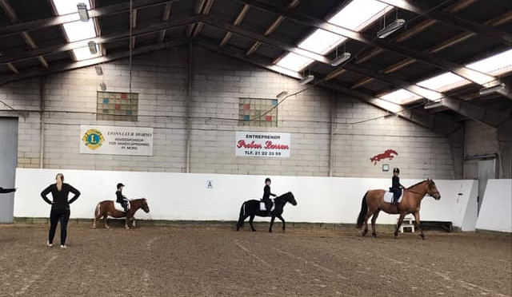
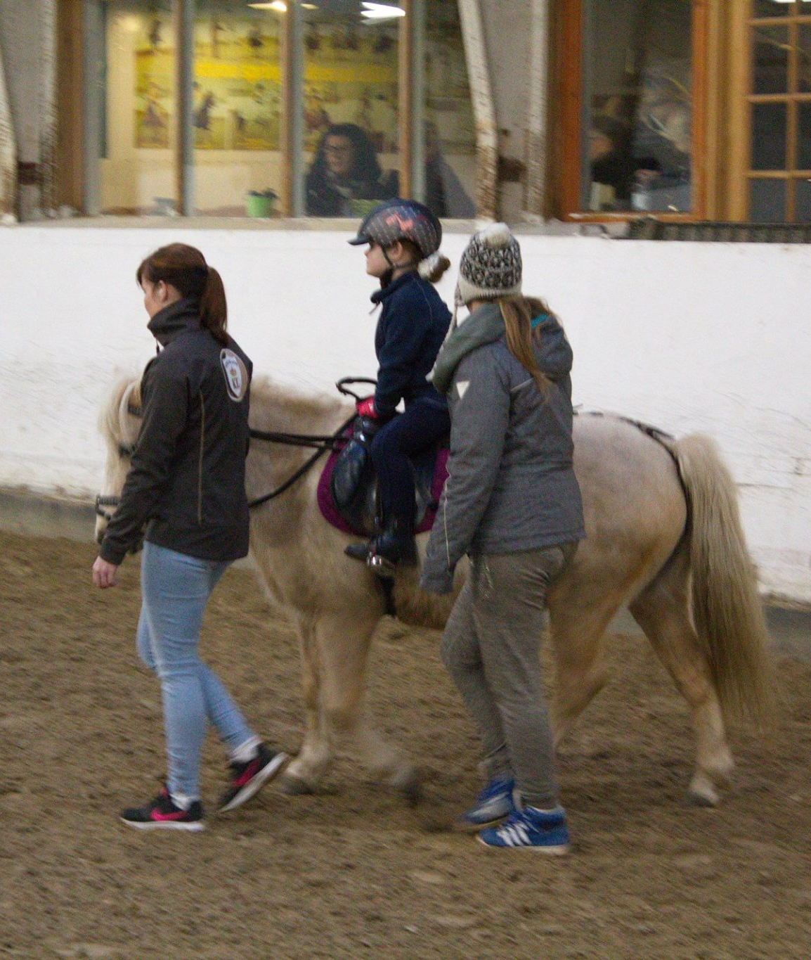
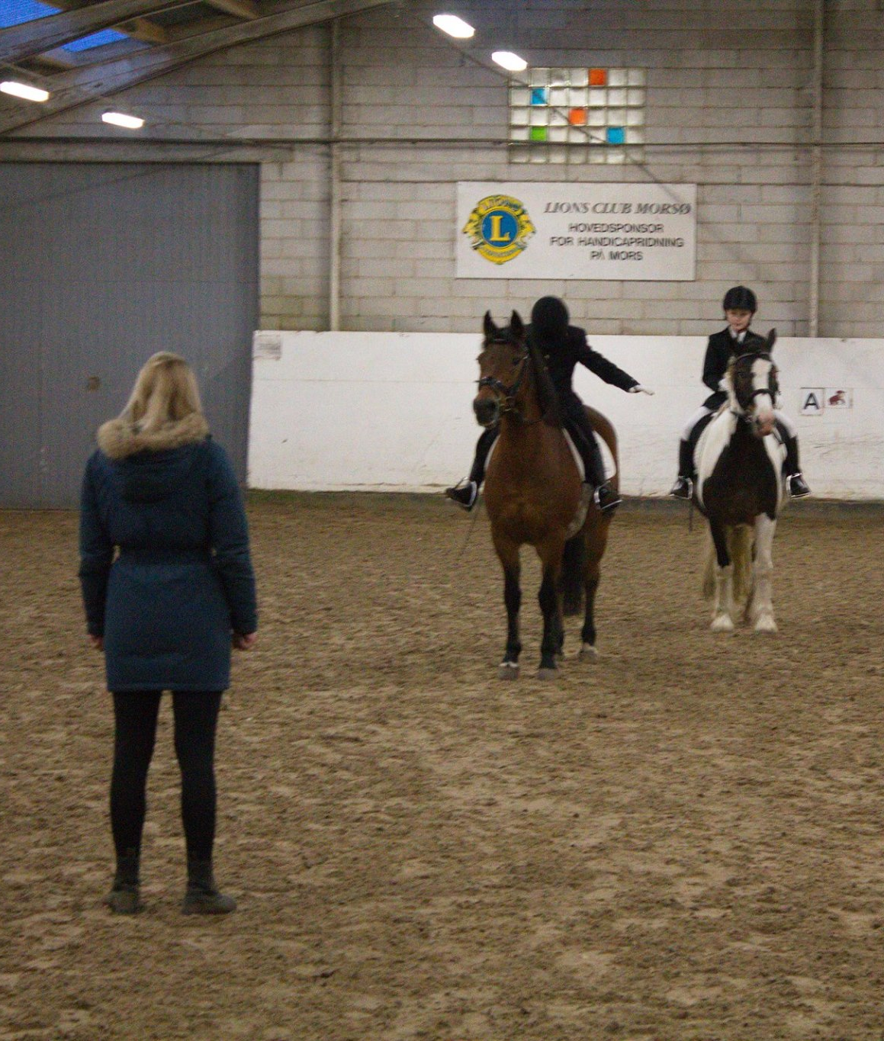
Øvelser der indgår i Mini-put kommando ridning er:
Ride op ad midterlinjen
Parade
Skridt
Trav
20 meter volte
Skråt igennem

Slide 8
Forhindringsbane *let*
Som noget nyt, har Morsø rideklub udviklet en ny klasse, som handler om at ride en forhindringsbane. Der er en *Let* bane, hvor alle kan være med, og der er en *svær* bane, som er tilegnet de øvede elever.
I denne klasse skal man gå banen, inden klassen starter. Man går banen sammen med alle de andre ryttere, som også skal ride klassen, samt en af klubbens undervisere, som forklare hvad man skal.
Der kommer 2 elever på banen af gangen
og undervisere og hjælpere vil være til stede på ridebanen, imens eleverne rider – Her er der mulighed for at blive trukket rundt på hele turen.
Dommeren sidder i dommertårnet, og giver point for hver øvelse.
I denne klasse er der præmier til alle deltagerne.

Slide 9
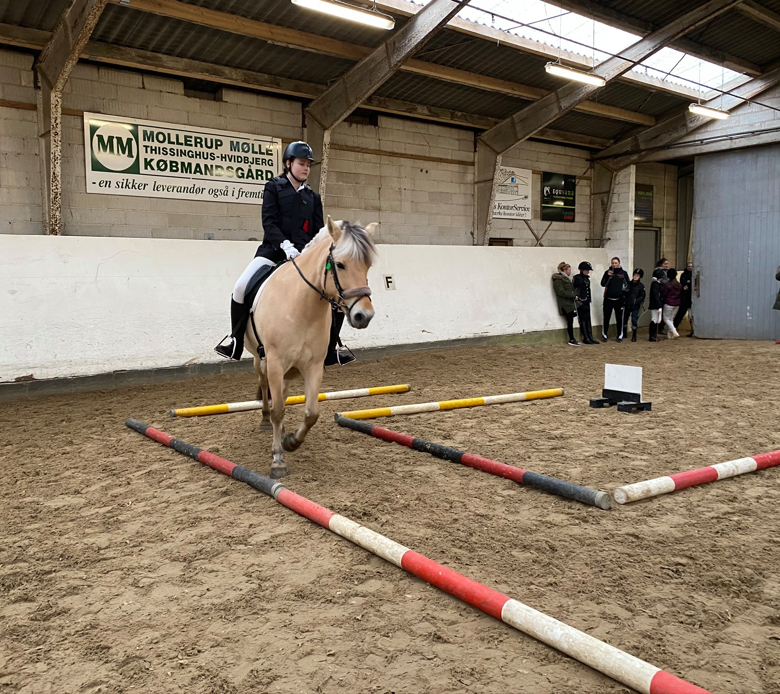
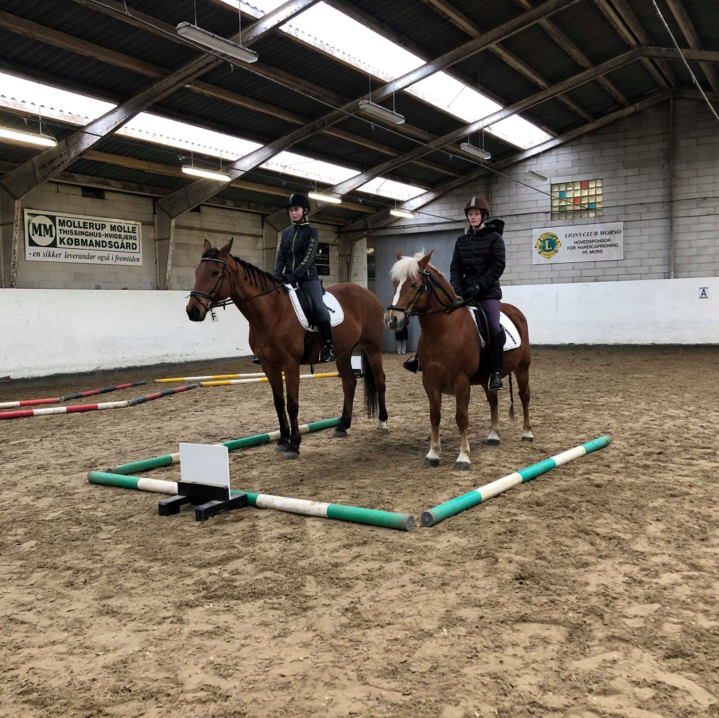
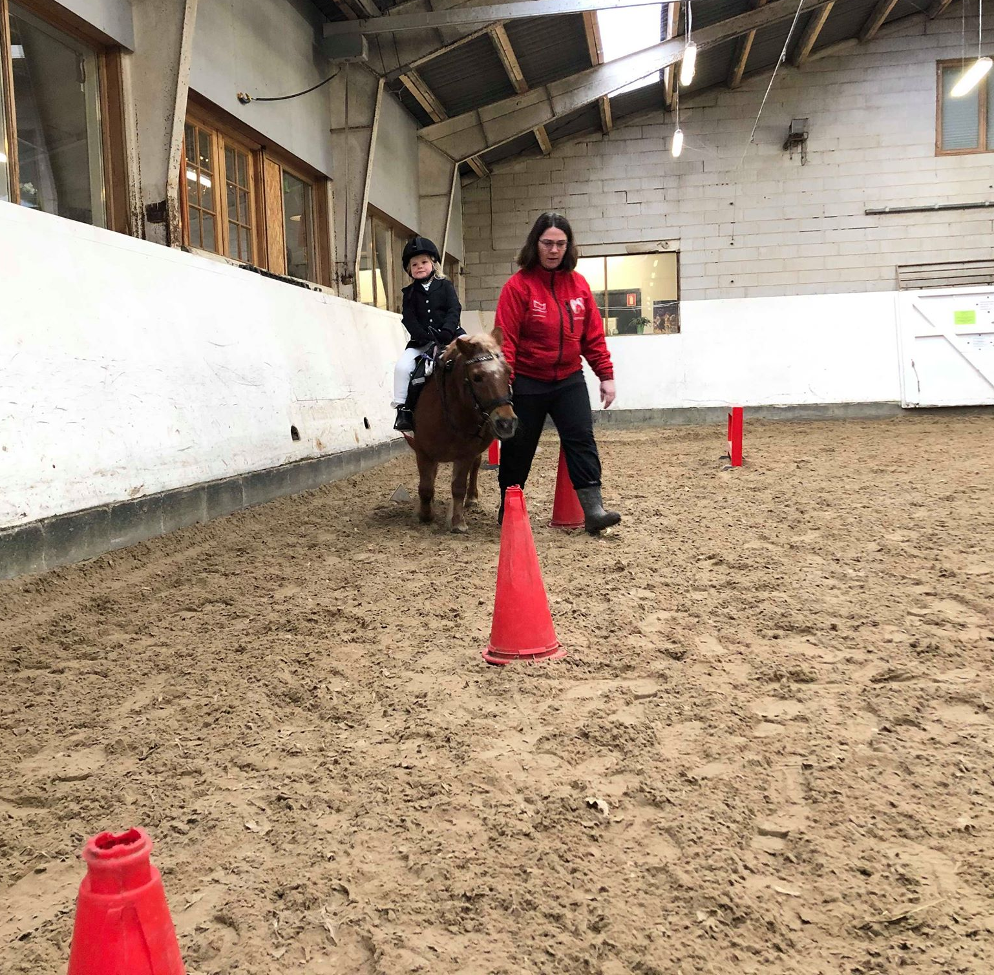
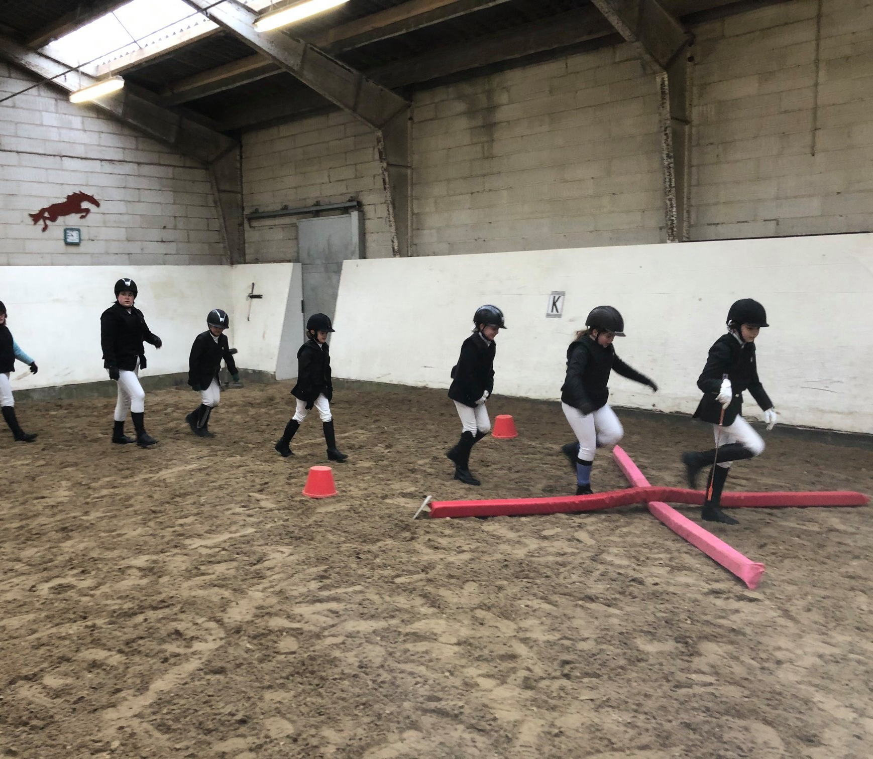
Øvelser der kan indgå i forhindringsbane LET:
Banen udføres kun i skridt!
Slalom mellem kegler
Ride igennem en gang af bomme
Ride over bomme
Parade

Slide 10
Dressur programmerne LD1 og LD2
LD1 og LD2 er to dressur programmer som øves i undervisningstimerne inden stævnet.
I disse klasser er der kun én elev på banen ad gangen, og eleven skal selv kunne styre hesten rundt på banen.
Dommeren sidder i dommertårnet, og udfylder en ”kritik” og uddeler point.
Man må gerne få en med på banen, som kan råbe enten LD1 eller LD2 op. – Klubbens undervisere plejer at råbe banerne op, for de elever som ønsker det.
Der er præmier til alle som rider til over 60 %

Slide 11
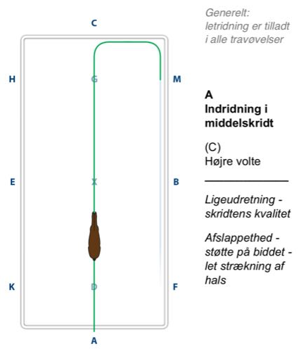
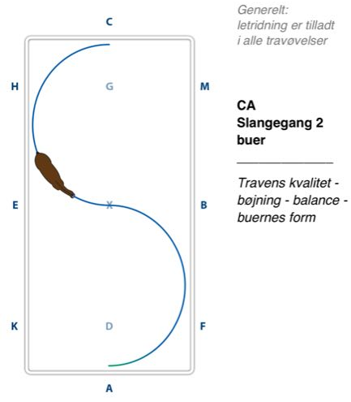
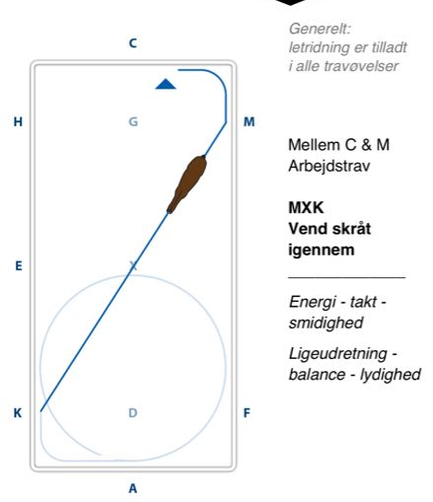
Øvelser i dressurprogrammerne LD1 og LD2
Skridt
Trav
Ride op ad midterlinjen
20 meter volter
Skråt igennem
Slangegang på to buer
*OBS* Programmerne ligner meget hinanden. Forskellen på disse to er, at man skal viser flere overgange og overstående øvelser i LD2 programmet.
Overgange = vise at man kan sætte hesten i trav fra skridt, og fra skridt til trav.

Slide 12
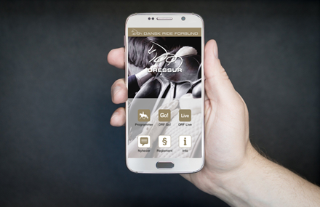
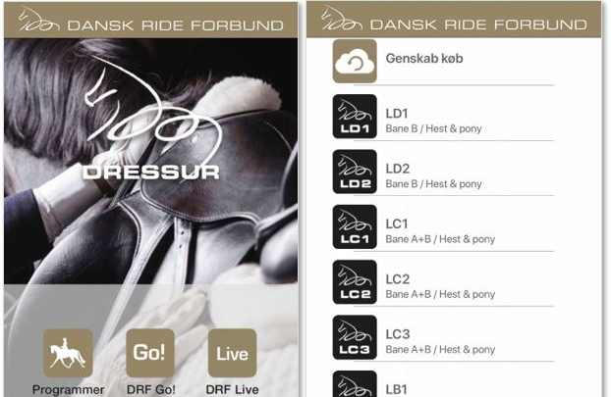
Dressur App
Hvis man skal i gang med at ride dressurprogrammerne LD1 eller LD2, er det en rigtig god ide at hente en App ned på sin smartphone/tablet. App’en er en god guide til hvordan programmerne skal rides, og man kan øve dem, når man ikke rider undervisning.
Appen hedder DRF Dressur ☺

Slide 13
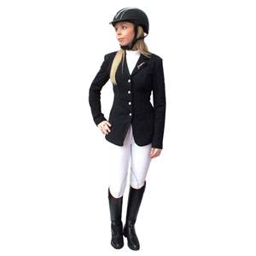
Hvad skal man have på af udstyr?

Slide 14
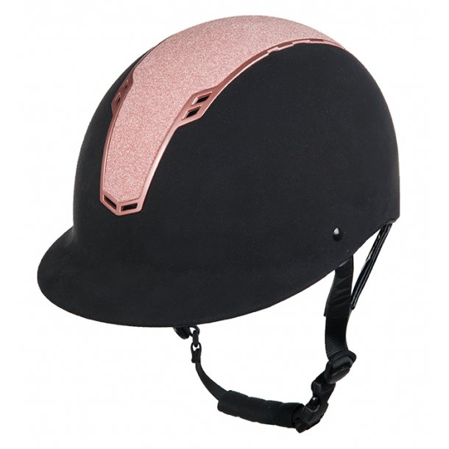
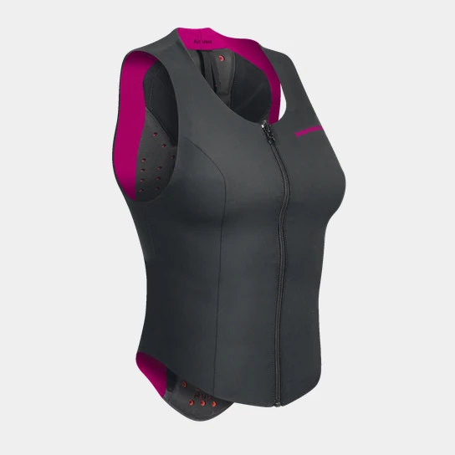
Sikkerhedsgodkendt udstyr
Når man skal ride stævne, skal man - lige som i undervisningen, bære sikkerhedsgodkendt rideudstyr.
Dvs. At man skal bære en sikkerhedsgodkendt ridehjelm, når man sidder på hesten. (Se power point og video til modul 1, hvis du er i tvivl om sikkerhedsgodkendelser)
Sikkerhedsvest i valgfrit

Slide 15
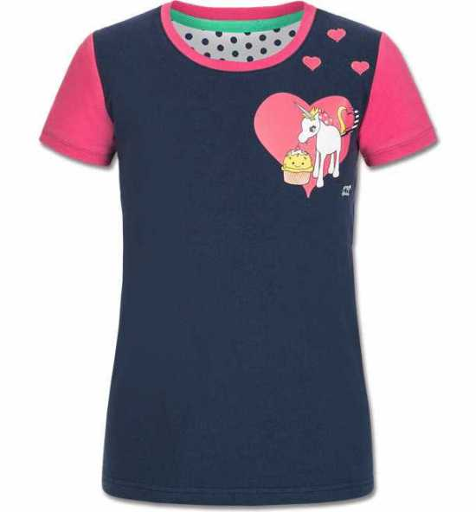
”Det fine tøj”
Når man skal ride stævne, så må man gerne se lidt smart ud. Klubben har ikke nogle store krav til det tøj, som man skal ride stævne i. – ikke når det gælder nye stævneryttere.
Når man bliver mere rutineret og skal starte højere klasser, så er der skærpet krav til påklædningen. Så skal man bære hvide ridebukser, hvid rideskjorte og stævnejakke.
Vores krav er, at man skal finde noget tøj, som man selv synes er pænt.
Eksempel:
Ridebukser (Farven er lige meget)
Ridestøvler/Ridesko og leggins
En smart trøje. (Farven er lige meget)
En smart jakke (Farven er lige meget)
Ridehandsker (Farven er lige meget)
Sæt gerne håret op, enten i en knold eller hestehale, hvis man har langt hår.

Slide 16
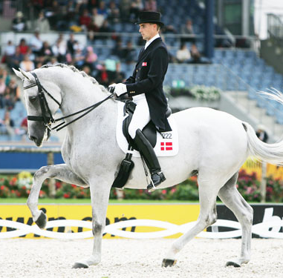
Hvad skal man være opmærksom på før stævnet?

Slide 17
Tilmelding til stævnet
Når man skal være med til et stævne, så skal man som noget af det første tilmelde sig via en ”Anmeldelsesblanket” Den kan findes på rideklubbens hjemmeside, men den vil også blive delt ud til eleverne, i undervisningstimerne.
Anmeldelsesblanketten skal udfyldes og afleveres til underviseren inden fristen udløber – (Dato for sidste tilmeldingsfrist vil stå på blanketten) – Blanketten kan også sendes til klubbens E-mail.
Hos Morsø rideklub må eleverne normalvis starte én dressurklasse og én forhindringsklasse. – Man må altså ikke starte to dressurklasser eller to forhindringsklasser
Underviseren kan altid hjælpe med at udfylde anmeldelsesblanketten, hvis man er i tvivl om noget.
Som udgangspunkt rider eleven på den hest/pony som hun/han rider på i undervisningen, men i sidste ende er det underviseren der bestemmer, hvilken hest/pony eleven rider på.

Slide 18
Valg af klasser
Det kan altid være lidt svært at vide hvilket klasse man bør starte til et stævne. Derfor skal man altid spørge sin underviser til råds.
Når man har fundet ud af hvilke klasser man skal ride til stævnet, så sætter man et kryds i anmeldelsesblanketten

Slide 19
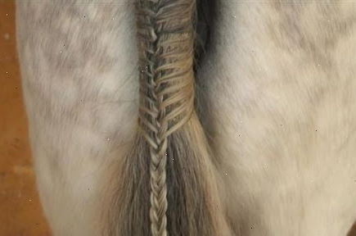
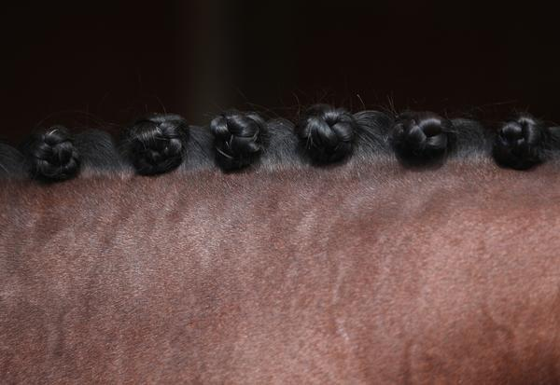
Klargøring af hest/pony
Til stævnet skal ens hest/pony også se smart ud. Derfor plejer klubben at afholde en ”klargørings dag” som vil være dagen inden stævnet → Altså om fredagen - eftermiddag/aften.
Her hjælper eleverne hinanden med at gøre hestene/ponyerne klar. Der vil altid være medhjælpere eller undervisere tilstede, til at guide eleverne.
Hesten skal strigles godt og grundigt.
Hestens hår må gerne flettes. Mange plejer at lave det man kalder rosenknopper i hestens man.
Hestens hale må også gerne flettes.
Hvis hesten er meget beskidt skal den vaskes. (Spørg om hjælp til dette!)

Slide 20
Startlisten
Startlisten er en liste der viser flere forskellige ting. Den viser blandt andet; klokkeslæt for hvornår klassen starter, hvem og hvor mange der er i klassen, ens egen starttid (Klokkeslættet for hvornår man skal på banen)
Startlisterne for et stævne plejer at blive lagt ud på DRF LIVE kort efter sidste tilmeldingsfrist.
Man skal være opmærksom på at startlisterne løbende bliver opdateret, da der kan forekomme ændringer hen ad vejen. Derfor er det vigtigt at man tjekker startlisterne flere gange op til et stævne.
Den ENDELIGE startliste plejer først at være klar dagen inden stævnet.

Slide 21
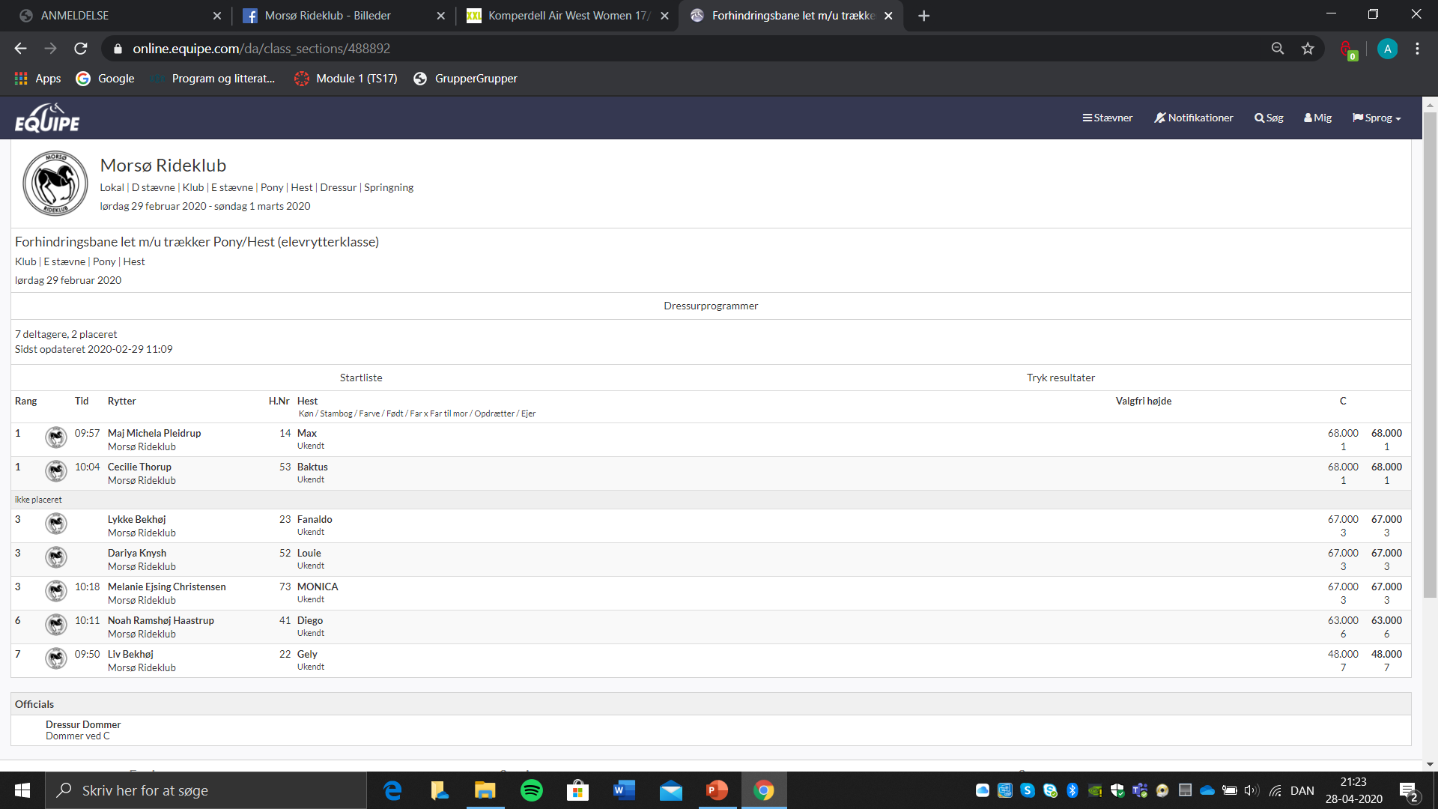
Guide til startlisten
Gå ind på DRF Live
Find Morsø Rideklub
Tjek klokkeslæt for hvornår klassen starter
Gå ind på den klasse som du skal starte
Tjek at du står på start listen
Tjek hvornår du skal på banen.

Slide 22
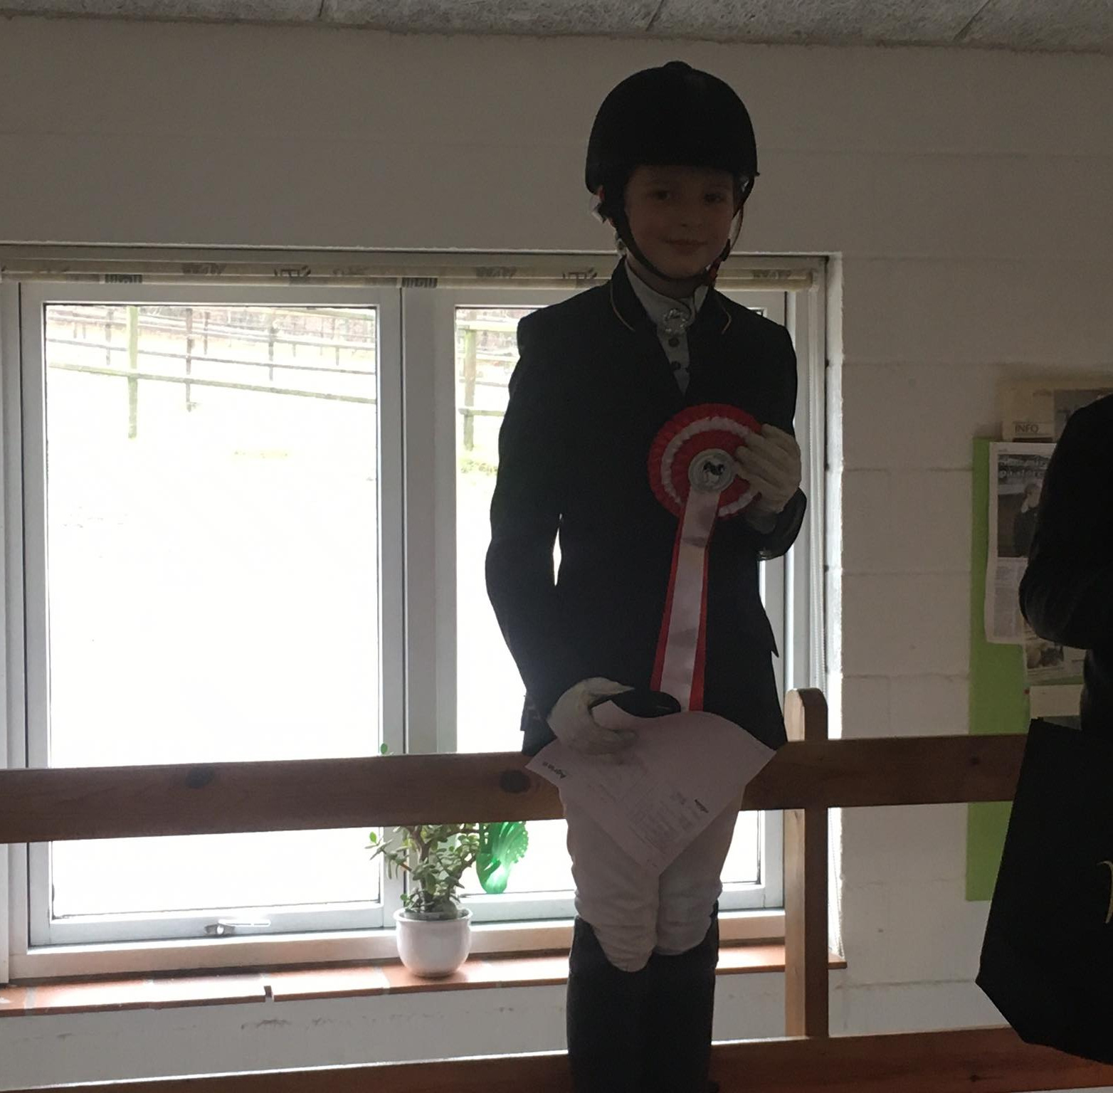
Hvad skal man være opmærksom på, på dagen?

Slide 23
Opvarmning
Inden man skal på banen skal man varme hesten/ponyen op. Da rideskolens heste har nogle lange dage under stævnet, så skal opvarmningen ikke være særlig lang.
Hesten/ponyen skal skridtes varm i 10 min, og traves på 5-10 min. inden man skal på banen.
Så man skal ca. beregne 15 – 20 min. opvarmning sammenlagt.
Underviserne (Malene og Anja) vil altid hjælpe til, på opvarmningsbanen. (Opvarmningsbanen er enten i ridehallen eller på udendørsbanen – afhængig af om det stævnet forgår inde eller udendørs.

Slide 24
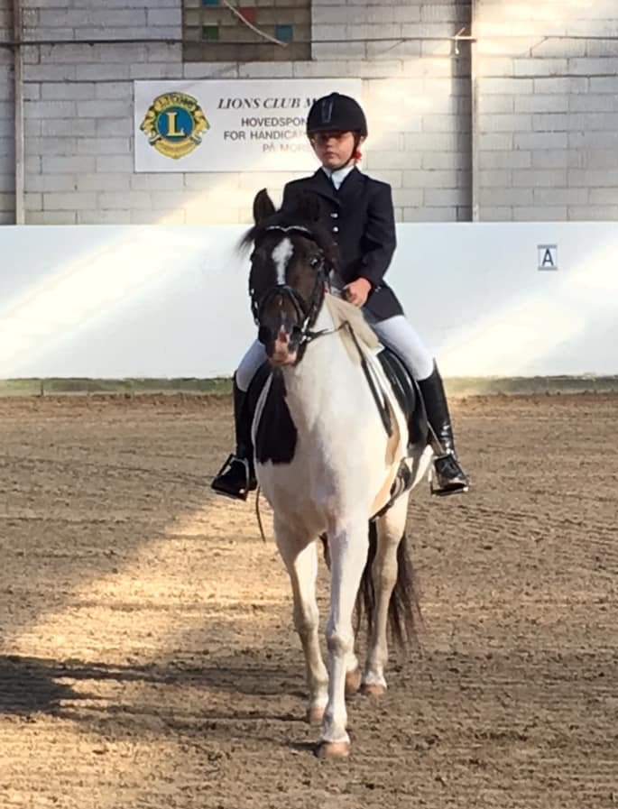
Hvad sker der når man kommer på banen og skal ride sit program?

Slide 25
Startsignal
Når det er ens tur til at komme på banen, og ride sit program, så bliver man kaldt på banen. Det kan enten være over højtaler eller en opråber, som står på opvarmningsbanen.
Når man så kommer på banen, rider man rundt indtil at man får et startsignal af dommeren. Det er en rigtig god ide at ride op forbi dommertårnet, så hesten/ponyen lige får lov til at se banen, inden man går i gang. Man må også gerne lave volter, ride skråt igennem mm.
Når startsignalet lyder (Det kan være en fløjte, eller en anden høj lyd, så man ikke er i tvivl om hvornår man skal starte) så har man 45 sek. Til at starte sit program. → Hvis man har opråber på, så siger opråberen til, når man skal starte.

Slide 26
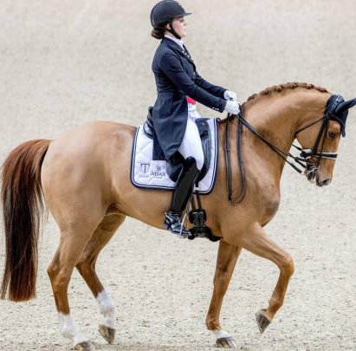
Hvad sker der, når man har redet sit program?

Slide 27
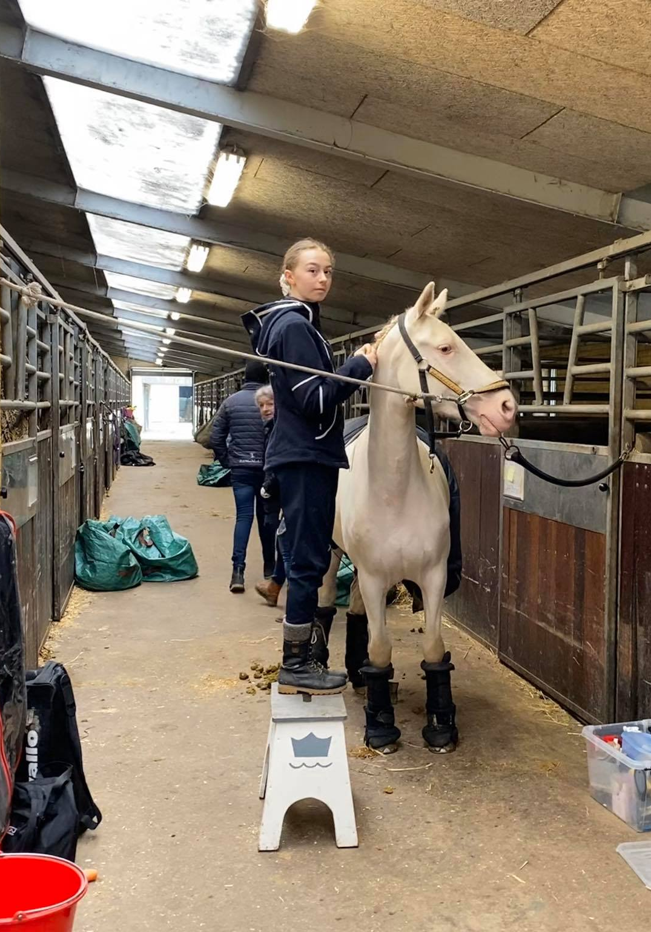
Efter programmet
Når man har redet sit program, rider man ud af banen. Hvis ikke hesten/ponyen overtages af en anden rytter, skal man skridte hesten af i 10 min. inden der sadles af.
Sørg også for at flette fletninger op, hvis hesten ikke skal bruges mere i løbet af weekenden.

Slide 28
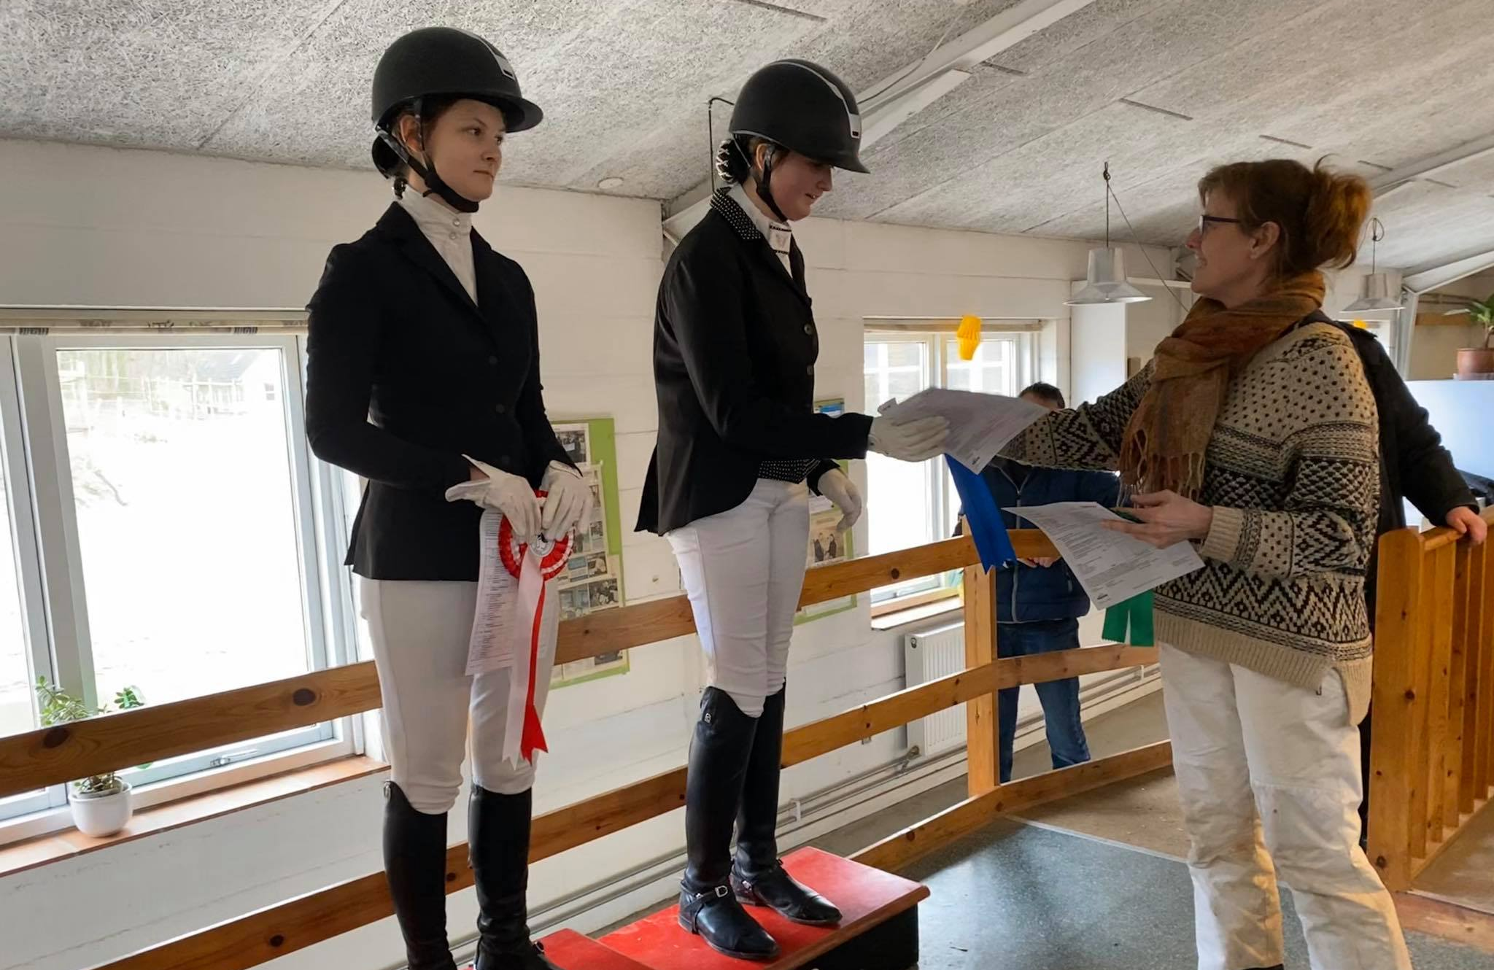
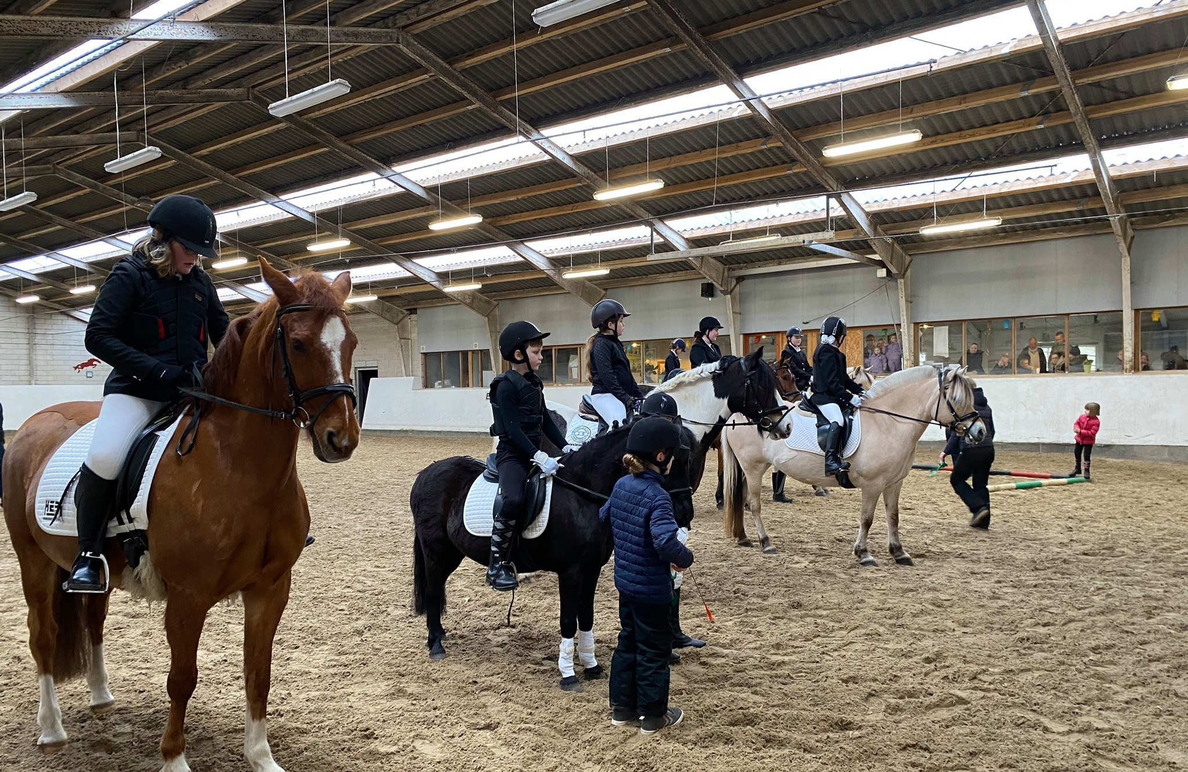
Præmieoverrækkelse
Præmieoverrækkelse sker på forskellige måder. Det afhænger af hvilken klasse man har redet.
Mini-put kommandoridning, kommandoridning og forhindringsbane LET, forgår præmieoverrækkelsen efter klassen er slut - inde på selve den bane, som man har redet på.
Præmieoverrækkelsen forgår til hest – hvis der er flere elever om én hest/pony, så skiftes man inde på banen, så alle kan få en tur og få taget billeder. ☺
Alle stiller sig på en lang række, og får en roset imens der gives en lille kommentar med på vejen.
HUSK ridehjelm. – også selvom man er til fods.
LD1 og LD2 forgår præmieoverrækkelsen også efter at klassen er slut.
Her skal alle klassens deltage stå klar ved sekretariatet – også i det tøj som man har redet i, samt ridehjem.
De placeret i klassen bliver råbt op, og får tildelt sin præmie samt en kritik - og for en lille kommentar med på vejen.
Alle klassen deltager kan hente sin kritik, når præmieoverrækkelsen er slut.

Slide 29
Kritikker
En kritik er et stykke papir som man modtager når klassen er helt afsluttet. Det er den som dommeren har brugt til et bedømme en på, imens man har redet sit program. På kritikken kan man se og læse hvad man har gjort godt, og hvad der kan gøres bedre til næste gang.
Det er en rigtig god ide at gemme sine kritikker – Så kan man kigge i dem og se hvad man skal arbejde med. Vis og snak også med din underviser om kritikken.
Man må ikke tage kritikken som noget negativt! Den er kun ment som en hjælp ☺

Slide 30
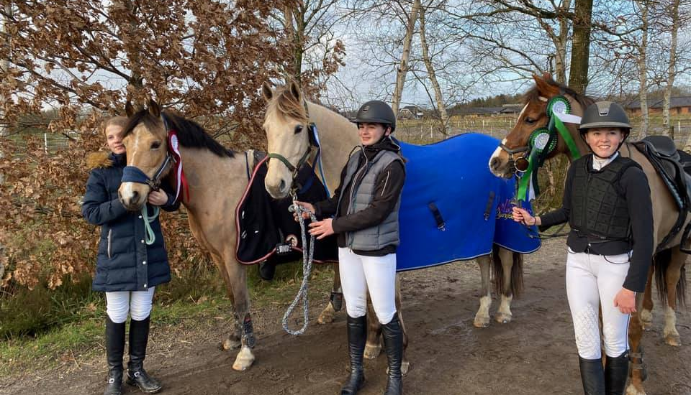
Tak fordi i så med! - Vi ses snart!

